Slide 1
Raspberry pi Internet of things L04 P01 W01 Installeren
Samen Da Vinci

Slide 2
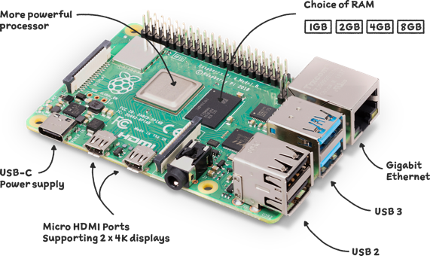
Raspberry Pi 4

Slide 3
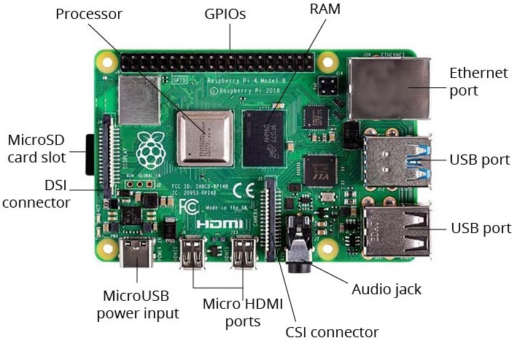

Slide 4
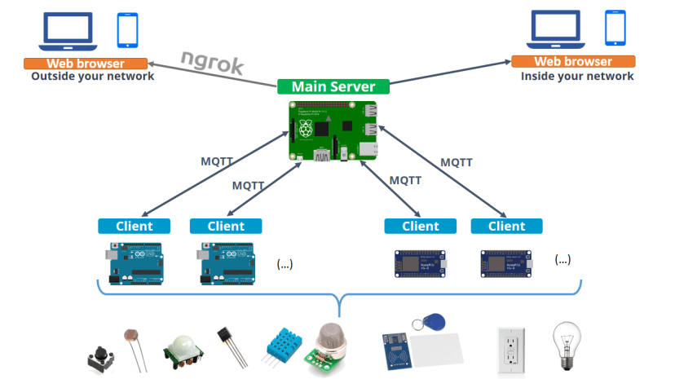
Eindopstelling

Slide 5
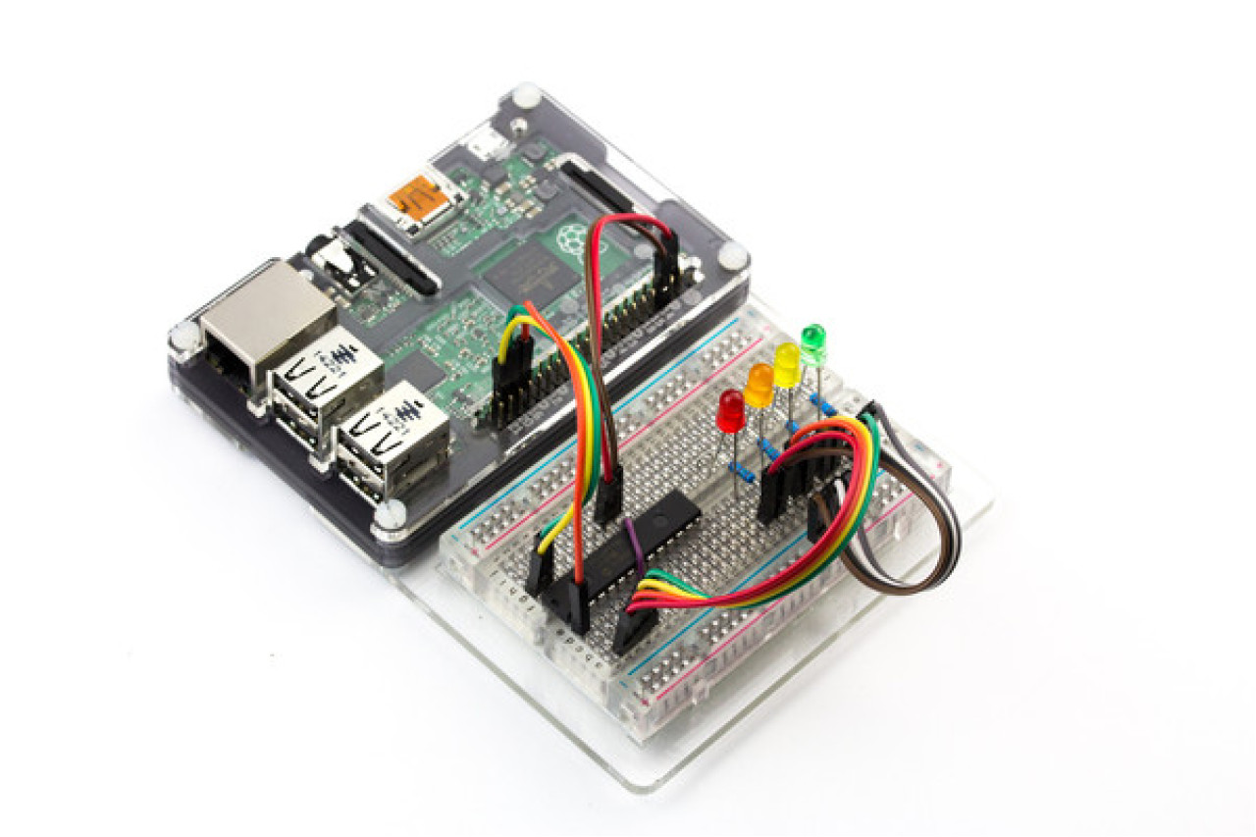
Gebruik van de PI
Notes:
Tot nu toe hebben we gewerkt met de Pico en de WeMos. Nu hetzelfde doen met de Pi

Slide 6
Installeren van het OS

Slide 8
Vragen ?????

